Slide 1

Espressif Cloud Introduction
乐鑫信息科技
Espressif Systems
By Yu Fei
Jun. 25, 2014

Slide 2
Agenda
概述
产品管理
设备开发
如何新建设备？
如何新建产品？
创建master-device-key.bin
Espressif Systems Confidential

Slide 3
概述

Slide 4
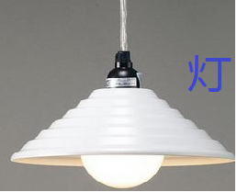

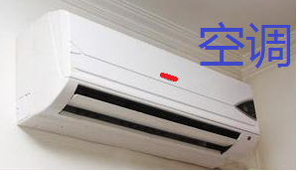


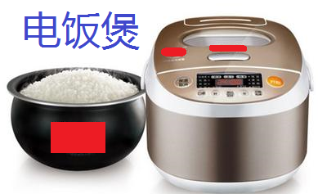
智能家电控制
Espressif Systems Confidential

Slide 5
Espressif Cloud
基于网络互连，通过Espressif 云端服务实现家电的网络化、智能化，人们不用在家里便可遥控掌握家中电器，让生活更加优质便捷。
    随时随地了解家电的状况。
    远程控制家中电器运行关闭。
    海量存储历史记录。
Espressif Systems Confidential

Slide 6
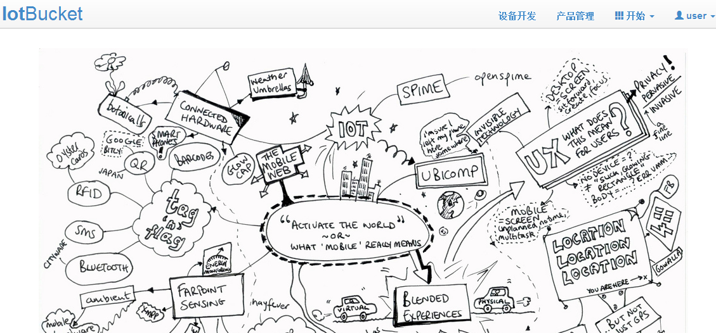
Espressif Cloud
网址： http://iot.espressif.cn/
Espressif Systems Confidential

Slide 7
Espressif Cloud
1、设备开发
  显示用户常用于开发的设备列表。
  针对开发者调试单个设备。
2、产品管理
  依据产品名称分类，显示产品列表。
  针对商业管理各类产品。
3、开始
  “开发者API”： 提供API说明。
  “帮助”： 提供使用指南。
Espressif Systems Confidential

Slide 8
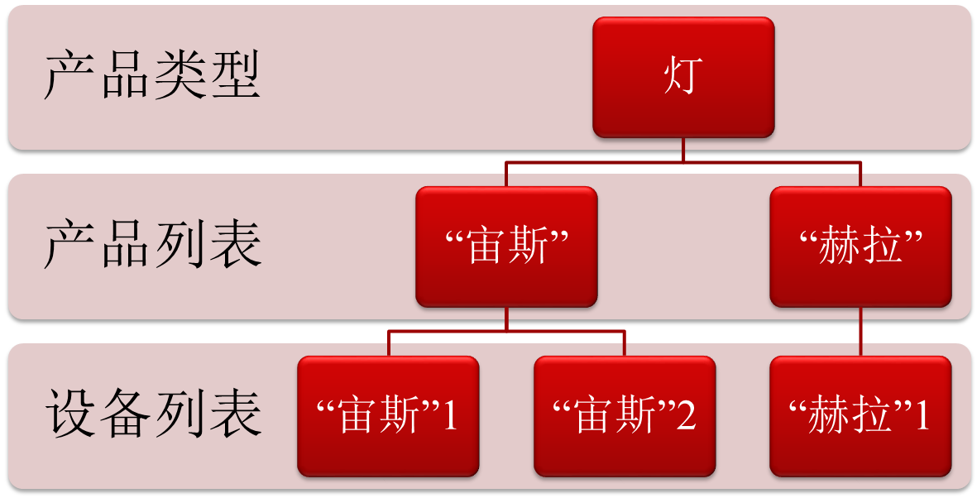
产品 VS 设备
“产品”是同一款“设备”的合集。例如：
针对产品类型“灯”，开发两款不同的灯，命名为“宙斯”和“赫拉”。
“产品管理”中显示: “宙斯”、“赫拉”两款产品。
说明：
产品名称，可以按需任意命名。
“设备开发”显示：
经常调试的设备，处于“开发中”状态的设备。
适用于开发者调试。
Espressif Systems Confidential

Slide 9
产品管理

Slide 10
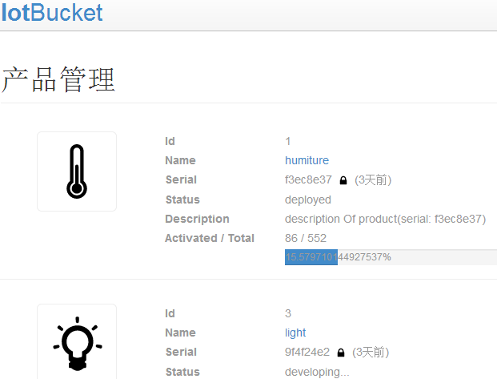
产品管理(1/4)
显示当前用户下的产品列表。
那么，我在Espressif website登陆后，就能在“产品管理”中，看到这两款产品。
例如，我开发了“humiture”（温湿度计）和“light”（灯），两款产品。
假设“humiture”（温湿度计）生产了552个，投放市场，在产品管理中可以看到，该产品一共552个，其中86个已经在客户端被激活使用。
产品名称：“humiture”
状态：deployed
已经发布，投放市场。
产品名称：“light”
状态：developing开发中
Espressif Systems Confidential

Slide 11
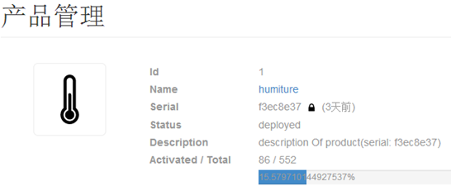
产品管理(2/4)
在列表中，点击任一产品，获取该产品信息：
获取当前产品下的已激活设备数量 （产品管理）
编辑或新创建当前产品的属性值 （数据模型）
更新ROM BIN （ROM发布）
获取当前产品下的所有设备列表 （设备列表）
例如，点击产品“humiture”
Espressif Systems Confidential

Slide 12
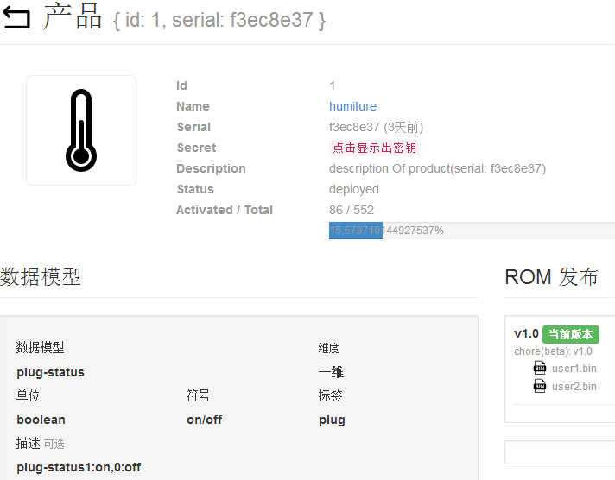
产品管理(3/4)
产品名称：
“humiture”
产品状态：
Deployed 已发布
已激活数量/总数量：
86/552
“数据模型”中显示产品有哪些属性。
ROM BIN
用于软件升级
Espressif Systems Confidential

Slide 13
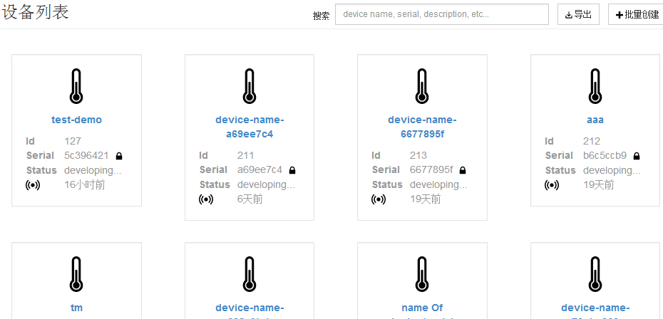
产品管理(4/4)
该产品的设备列表
列出产品“humiture”的设备列表，因数量较大（552个），会仅列出100个。
没有显示出来的设备，怎么办？
可以通过设备信息（名称、序列号等），搜索设备。
导出产品“humiture”的设备列表。
批量创建“humiture”设备。
Espressif Systems Confidential

Slide 14
设备开发

Slide 15
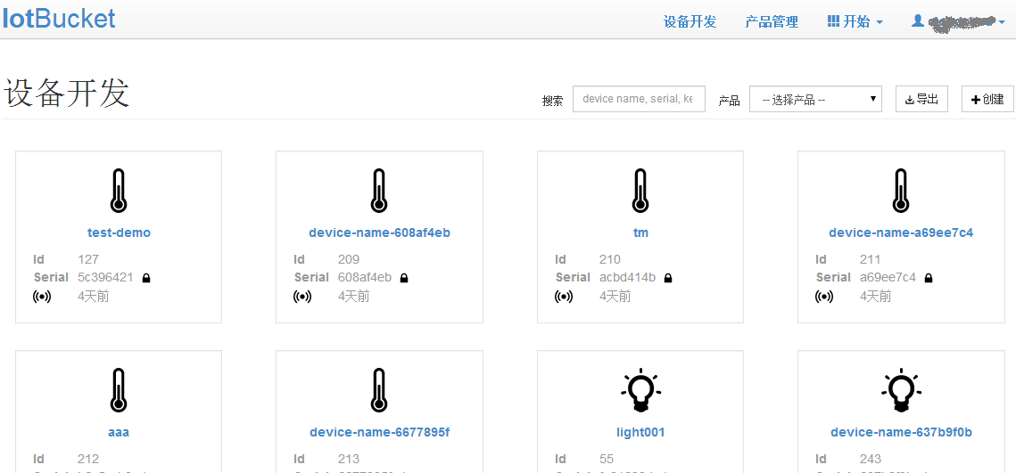
设备开发(1/4)
设备列表，便于开发者调试单个设备。
通过设备信息（名称、序列号等），搜索设备。
选择列出某产品下的设备。
例如，列出产品“humiture”的设备。
导出设备列表。
创建一个新设备。
Espressif Systems Confidential

Slide 16
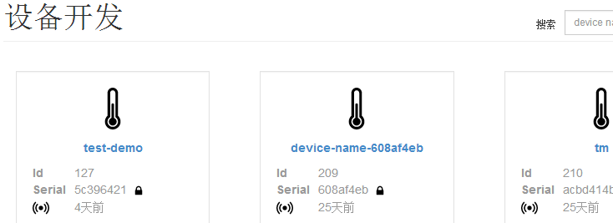
设备开发(2/4)
在列表中，点击任一设备，提供以下内容：
获取当前设备的device key （密钥）
获取当前设备的历史数据 （数据模型）
修改当前设备的数据值 （数据模型）
查看指令日志 （请求日志）
在列表中，点击任一设备
Espressif Systems Confidential

Slide 17
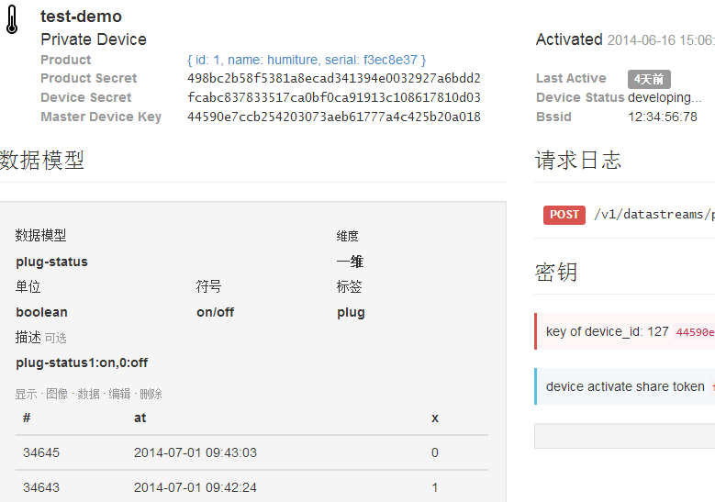
设备开发(3/4)
本设备属于产品“humiture”。
设备名称：test-demo。
设备的属性。例如，
“开关”属性(plug-status)。
设备与Server之间的请求记录。
用于开发者调试
“编辑”可以修改属性值。
例如，更改“开关”的状态。
点击“数据”，查看“开关”历史数据。如，9点42分开关打开；9点43分开关关闭。
Device key、owner key。
用于设备控制。
Espressif Systems Confidential

Slide 18
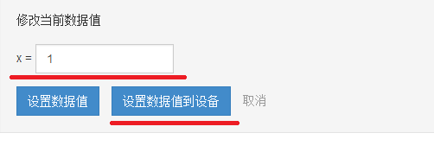
设备开发(4/4)
数据模型中的“编辑”，可以修改当前设备的数据值。
例如，将开关的值改为1，则开关打开；
将开关的值改为0，则开关关闭。
开关将x=1选择“设置数据值”，则Server记录的开关数据变为1，但Device开关并不会打开。
开关应当选择“设置数据值到设备”。
“设置数据值到设备”：修改Device的数据。
用于支持反向控制的设备，如开关。
“设置数据值”：修改Server中存储的数据。
用于不能反向控制的设备，如温湿度计。
Espressif Systems Confidential
Notes:
“设置数据值”：修改Server中存储的数据，用于不能反向控制的设备，如温湿度计。
“设置数据值到设备”：修改Device的数据，用于支持反向控制的设备，如开关。如果对于开关，将x=1选择“设置数据值”，则Server记录开关数据变为1，但Device开关并不会打开。

Slide 19
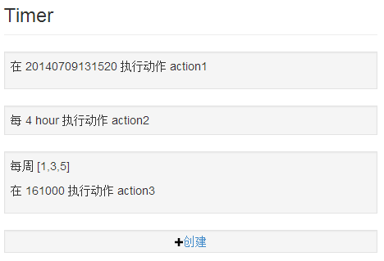
定时器功能
FIXEDTIME 精确时间定时器。
在固定的某时间执行某动作。
LOOP_PERIOD 周期定时器。
每隔多久执行一次某动作。
LOOP_IN_WEEK 按周循环定时器。
每周的某时间执行某动作。
创建定时器。
定时器的详细介绍，请参见文档“Espressif 定时器功能”。
Espressif Systems Confidential
Notes:
“设置数据值”：修改Server中存储的数据，用于不能反向控制的设备，如温湿度计。
“设置数据值到设备”：修改Device的数据，用于支持反向控制的设备，如开关。如果对于开关，将x=1选择“设置数据值”，则Server记录开关数据变为1，但Device开关并不会打开。

Slide 20
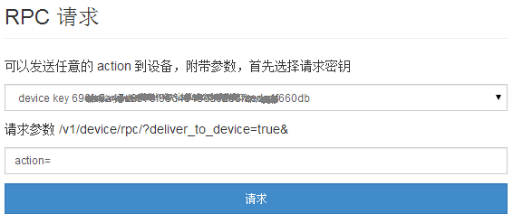
RPC - 灵活的反向控制
例如自定义action“level_up”,控制调节灯光更亮。
在sdk的代码中需实现对“level_up”的响应
提供灵活的反向控制。
开发者可以自定义action，来控制设备。
Owner key
自定义的action名称，可带参数。
发送请求
RPC的详细介绍，参见文档“Espressif IoT Demo使用手册”。
Espressif Systems Confidential
Notes:
“设置数据值”：修改Server中存储的数据，用于不能反向控制的设备，如温湿度计。
“设置数据值到设备”：修改Device的数据，用于支持反向控制的设备，如开关。如果对于开关，将x=1选择“设置数据值”，则Server记录开关数据变为1，但Device开关并不会打开。

Slide 21
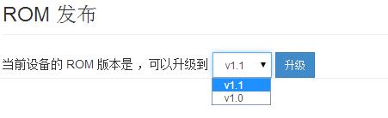
云端升级功能
某产品的软件更新时（产品管理 ->某产品->ROM发布），该产品下的设备都会收到消息通知，用户可自行选择是否升级。
新消息通知。
设备页面“ROM发布”。
可选择是否升级，升级哪个版本的软件。
云端升级的详细介绍，请参见文档“云端升级实现方案”。
Espressif Systems Confidential
Notes:
“设置数据值”：修改Server中存储的数据，用于不能反向控制的设备，如温湿度计。
“设置数据值到设备”：修改Device的数据，用于支持反向控制的设备，如开关。如果对于开关，将x=1选择“设置数据值”，则Server记录开关数据变为1，但Device开关并不会打开。

Slide 22
如何新建设备？

Slide 23
创建设备(1/4)
在“设备开发”中点击“创建”，创建一个新设备。
创建一个新设备。
Espressif Systems Confidential

Slide 24
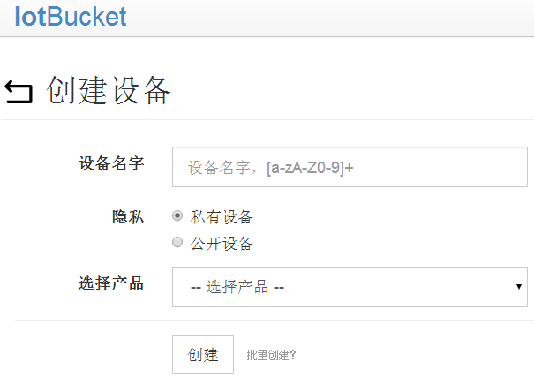
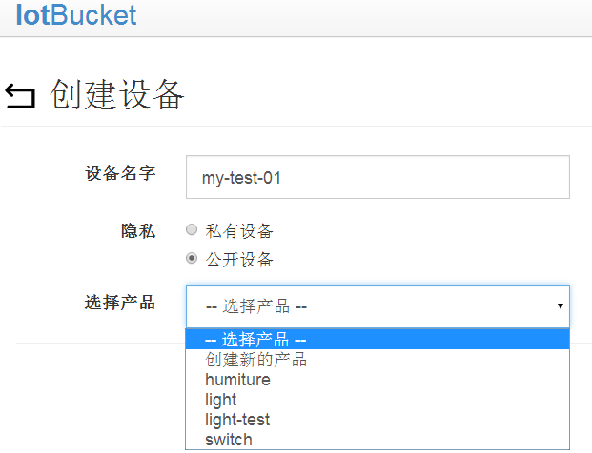
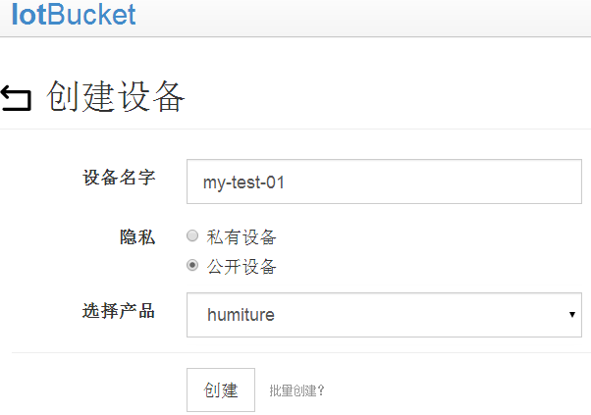
创建设备(2/4)
设备名称。
例如，命名为“my-test-01”
新建设备属于哪种产品；
可以选择已有产品，也可以新建一种产品。
例如，本设备仍是创建一个“humiture”产品的设备。
私有设备，无法分享。
公开设备，可以将设备分享给其他用户。
建议设置为“公开设备”。
配置完成后，点击“创建”。
支持批量创建。批量创建时，可生成master-device-key.bin，后文详述。
Espressif Systems Confidential

Slide 25
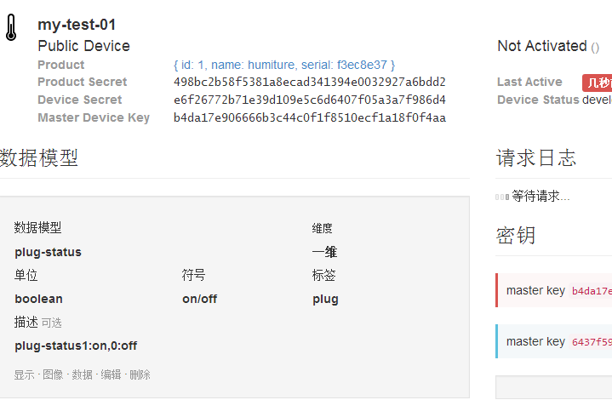
创建设备(3/4)
新设备属于产品“humiture”。
创建完成新设备“my-test-01”。
新设备“my-test-01”具有产品“humiture”的各项属性，例如“开关”属性（plug-status）。
Espressif Systems Confidential

Slide 26
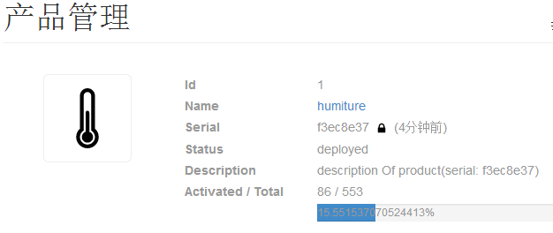
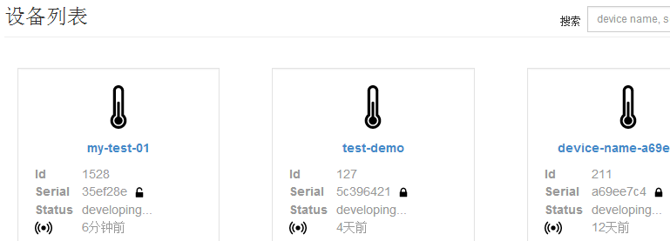
创建设备(4/4)
产品管理中，“humiture”的总数量增加，变为553。
产品“humiture”的设备列表中，增加了设备“my-test-01”。
Espressif Systems Confidential

Slide 27
如何新建产品？

Slide 28
新建产品
Espressif 无法抽象的新建一个产品，创建新产品，还是得从创建一个新产品的设备开始。
“设备开发” -> “创建”，创建设备。
创建设备。
Espressif Systems Confidential

Slide 29
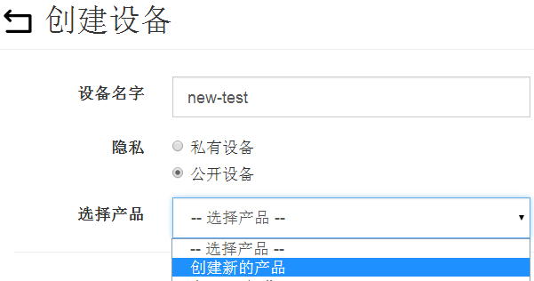
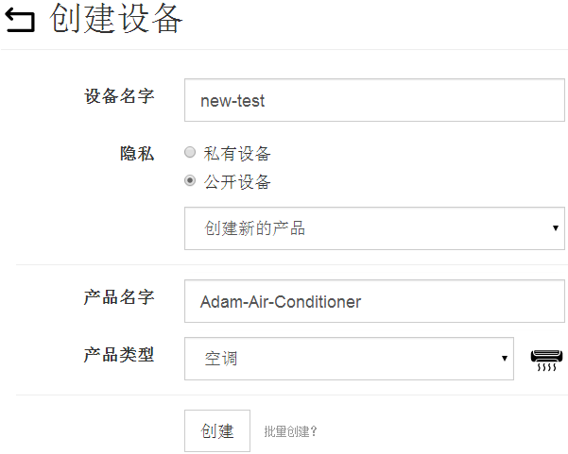
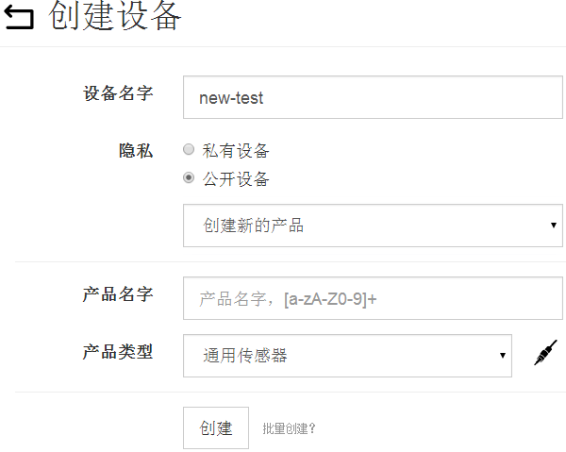
新设备名称。
例如，命名为“new-test”
新建设备属于哪种产品；
可以选择已有产品，也可以新建一种产品。
此时我们选择“创建新的产品”。
私有设备，无法分享。
公开设备，可以将设备分享给其他用户。
建议设置为“公开设备”。
新产品的名字。
假设，我们创建一个亚当牌的空调，产品命名为“Adam-Air-Conditioner”
产品类型。
选择“空调”
配置完成后，点击“创建”。
支持批量创建。
Espressif Systems Confidential

Slide 30
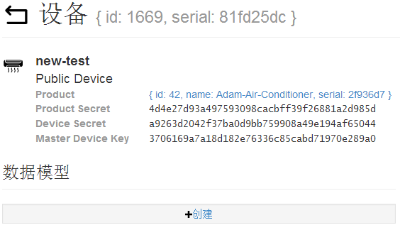
创建完成
设备名称：new-test。
本设备属于产品“Adam-Air-Conditioner”。
Espressif Systems Confidential

Slide 31
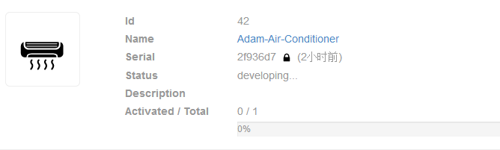
产品管理
在“产品管理”中，会看到新创建的产品“Adam-Air-Conditioner”。
产品ID：42
产品名称： Adam-Air-Conditioner
状态：developing开发中
A/T：目前该产品共有1个设备，其中0个被激活使用。
点击新产品，进入该产品页面。
Espressif Systems Confidential

Slide 32
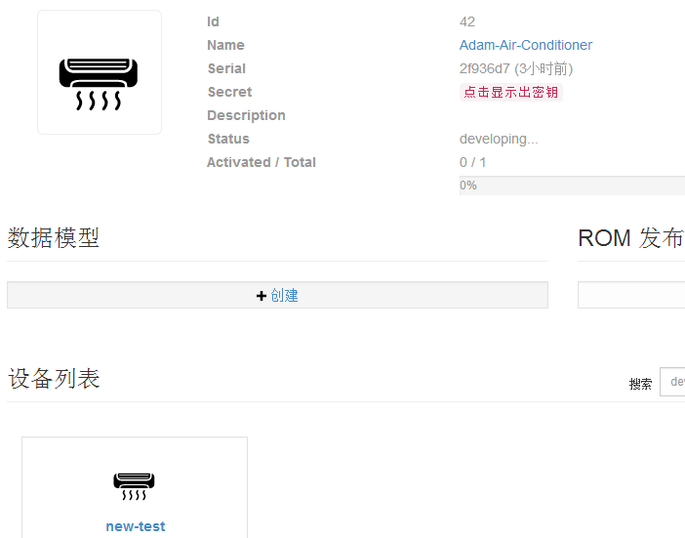
产品信息
那么，针对本产品为空调，为其创建“开关”和“温湿度”两个数据模型。
管理产品属性数据。
例如，目前数据模型为空。
点击“创建”。
软件的云端升级更新。
本产品的设备列表。
例如，前述创建的“new-test”设备
Espressif Systems Confidential

Slide 33
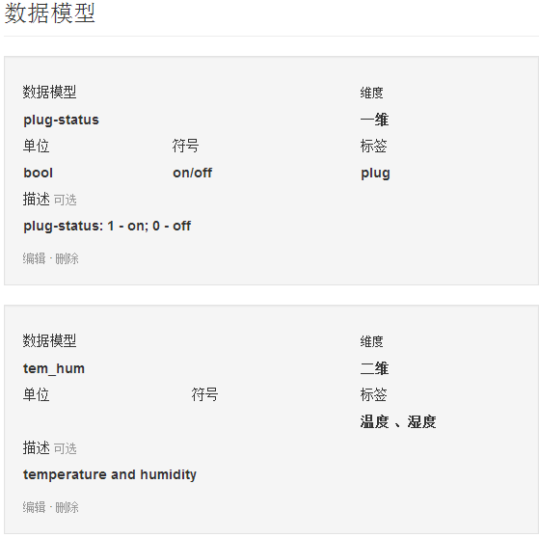
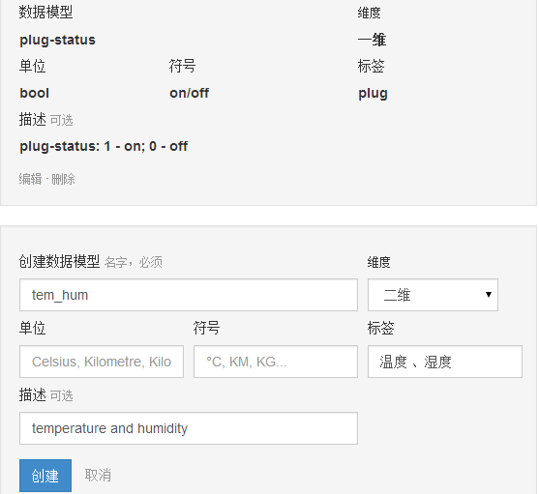
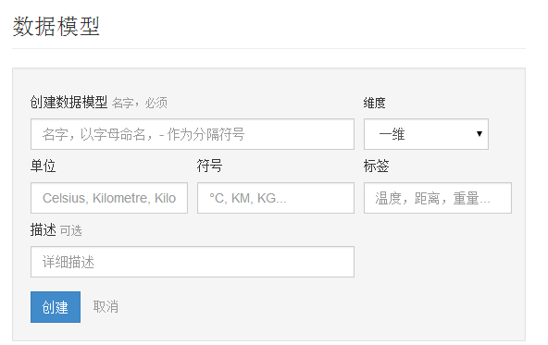
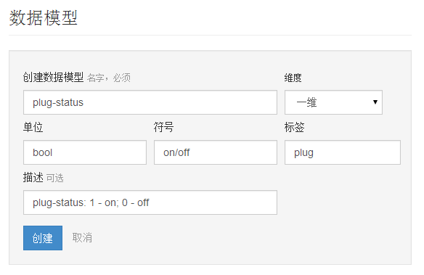
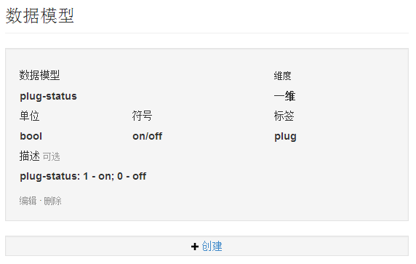
创建控制开关的数据模型。
名称“plug-status”。
在esp_iot_sdk的代码中，可搜索到针对“plug-status”的实现。
维度：表示带几个参数。
开关数据，仅带1个参数（开/关），因此是一维。
同理，开发者可以自定义数据模型名称，并在sdk代码中实现。
数据模型创建完成。之后，每创建一个Adam-Air-Conditioner的设备，设备都会有这两个属性。在调试过程中，也可按需创建其他数据模型。
温湿度数据模型名称：tem_hum。
同样，在sdk的代码中，能找到“tem_hum”的解析。
由于带温度、湿度两个参数，因此是“二维”。
单位、符号、标签、描述，均为说明性质的信息，可选填。
再创建一个温湿度的数据模型。
点击“创建”。
设置完成后，点击创建。
设置完成后，点击“创建”。
Espressif Systems Confidential

Slide 34
创建master-device-key.bin

Slide 35
master-device-key.bin
如果使用 Espressif 的云端服务，需要登陆网站，申请 master-device-key.bin，烧录到设备 flash 中（位置：0x3e000），标示设备身份ID。
Master-device-key.bin 实际名称为长度40位的key值，如下图所示。
Espressif Systems Confidential

Slide 36
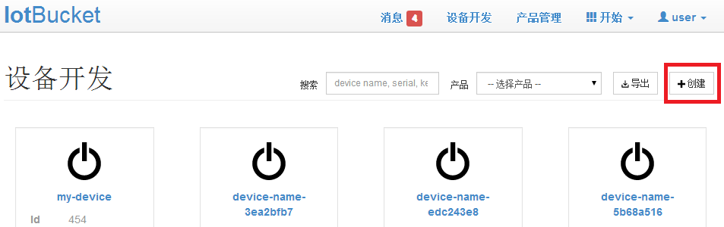
创建
Master-device-key.bin表示设备唯一的身份信息，与设备是一一对应的，因此需要在创建设备的时候获取Master-device-key.bin 。
点击创建
在设备开发页面，点击“创建”。
Espressif Systems Confidential

Slide 37
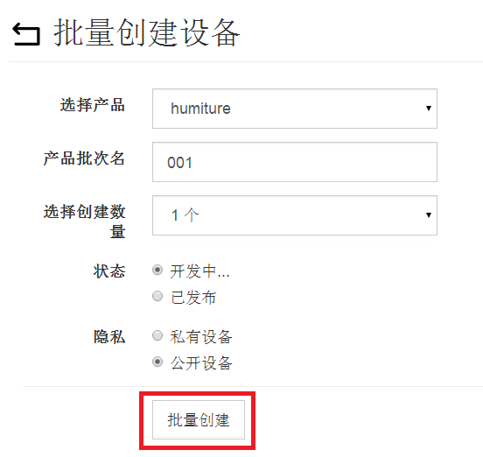
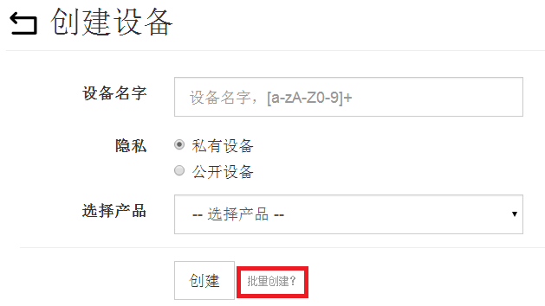
选择生成哪个产品的设备。例如，温湿度计。
自定义产品批次。
产品数量。支持创建多个。
点击“批量创建”
产品属性。
点击“批量创建”。
Espressif Systems Confidential

Slide 38
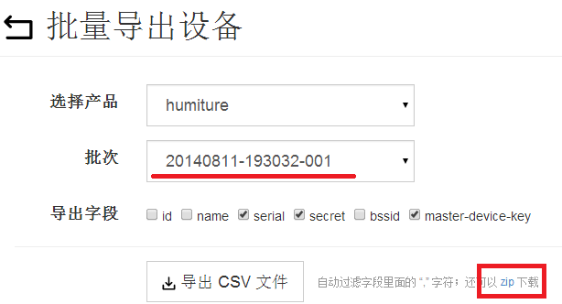
批次名称自动添加上时间戳。
批次为：年月日-时分秒-自定义批次名称。
点击“zip”，下载master-device-key.bin的压缩包
解压devices_generate.zip，可获得master-device-key.bin 。
Espressif Systems Confidential

Slide 39
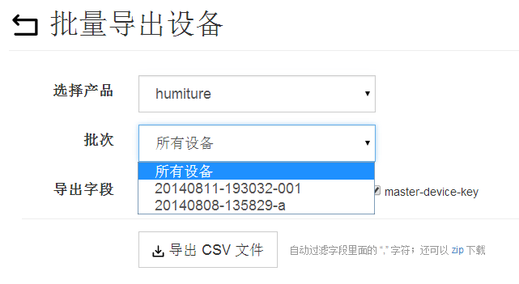
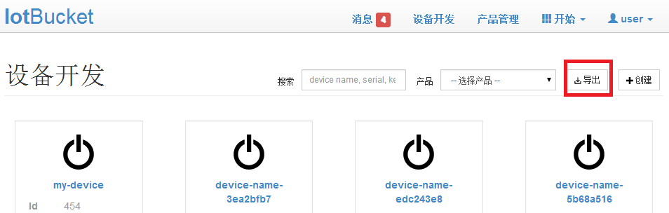
批次导出
设定产品批次，如需导出产品信息时，则可以按批次导出。“设备开发” -> “导出” ->“选择产品”->“选择批次”->进行导出
点击导出
Espressif Systems Confidential

Slide 40
Thanks!
Espressif Systems Confidential

